Slide 1


لقد أمضينا الكثير من الوقت في ترميم لآلئ هنريتا
النهاية
04
Notes:
لقد أمضينا الكثير من الوقت في ترميم لآلئ هنريتا ...لجمع رؤية واضحة للوثيقة الأساسية لإيماننا ...
الكتاب المقدس. لقد جمعنا عددًا محدودًا من الأشخاص ،عدد محدود من المواقع والتفاصيل ،كل ذلك مرتبط بفكرة قصة مبنية على وعد ...
حتى نجمع لآلئ هذه القلادة الجميلة من الكتاب المقدس –
وكل ذلك من منظور رفيع المستوى للتنظيم والغرض. والآن اكتملت مجموعة الأحجار الكريمة.

Slide 2

الكتاب المقدس
بشكل أساسي
©2006 TBBMI

Slide 3
الآن يأتي الكبير
ثم ماذا!
١
Notes:
الآن يأتي الكبير لذا ماذا!

Slide 4
لقد استكشفنا عن كثب فكرة أساسية…
Notes:
لقد استكشفنا عن كثب فكرة أساسية…

Slide 5
" ما لم يتم تأسيس إيماننا على الحقائق فلن يكون أكثر من
تخمين ، خرافة و افتراض .."
مايلز ستانفورد
مبادئء النمو الروحي
الحقائق
افتراض
خرافة
تخمين
03
٤
Notes:
ما لم يتم تأسيس إيماننا على
////… الحقائق ، لن تكون أكثر من…
////…تخمين،
//// ... خرافات و
////… وأفتراض.

Slide 6
لقد أمضينا الكثير من الوقت في ترميم لآلئ هنريتا
الوثيقة الأساسية لإيماننا!
04
Notes:
لقد أمضينا الكثير من الوقت في ترميم لآلئ هنريتا ...لجمع رؤية واضحة للوثيقة الأساسية لإيماننا ...
الكتاب المقدس. لقد جمعنا عددًا محدودًا من الأشخاص ،عدد محدود من المواقع والتفاصيل ،كل ذلك مرتبط بفكرة قصة مبنية على وعد ...
حتى نجمع لآلئ هذه القلادة الجميلة من الكتاب المقدس –
وكل ذلك من منظور رفيع المستوى للتنظيم والغرض. والآن اكتملت مجموعة الأحجار الكريمة.

Slide 7
الآن بعد أن اجتمعوا معاً …
لدينا سؤالان مهمان ...
0
Notes:
الآن بعد أن. اجتمعوا معا ..
لدينا سؤالان مهمان ...

Slide 8
السؤال الأول …
بعد هذه الرحلة عبر "كلمة الله" ...
أين أنت فيما يتعلق بربنا يسوع ؟؟مسيح
©2005 TBBMI
9.65.09.
٢
06
Notes:
السؤال رقم واحد:
//// بعد هذه الرحلة عبر كلمة الله ...
//// أين أنت فيما يتعلق بربنا يسوع المسيح

Slide 9
قد تكون بالفعل بأمان في أحضان إلهك
لكن إذا لم تكن متأكدًا …
©2005 TBBMI
07
١
9.65.09.
Notes:
قد تكون بالفعل بأمان في أحضان الهك ... مستقبلك الأبدي آمن !
//// لكن إذا لم تكن متأكدًا ..

Slide 10
صلاة التخلي البسيطة يمكن أن تصبح بوابتك إلى الحياة الأبدية...
©2005 TBBMI
9.65.09.
08
Notes:
صلاة التخلي البسيطة يمكن أن تصبح بوابتك إلى الحياة الأبدية.
هل ستصلي هذه الصلاة البسيطة معي؟

Slide 11
"يا رب يسوع ، لقد أعطيتني هذا الكتاب المقدس لتخبرني عن عملك على الصليب من أجلي.
09
©2005 TBBMI
9.65.09.
Notes:
"يا رب يسوع ، لقد أعطيتني هذا الكتاب المقدس لتخبرني عن عملك على الصليب من أجلي.

Slide 12
أيها الرب يسوع ، لقد أعطيتني هذا الكتاب المقدس لتخبرني عن عملك على الصليب من أجلي. لقد جئت إليك الآن وأنا أعترف بكل ما عندي من أوجه قصور وكل إخفاقاتي
10
©2005 TBBMI
9.65.09.
Notes:
لقد جئت إليك الآن وأنا أعترف بكامل أوجه القصور لدي ، وكل إخفاقاتي.

Slide 13
أيها الرب يسوع ، لقد أعطيتني هذا الكتاب المقدس لتخبرني عن عملك على الصليب من أجلي. لقد جئت إليك الآن وأنا أعترف بكل ما عندي من أوجه قصور وكل إخفاقاتي وأعترف أني غير كامل
11
©2005 TBBMI
9.65.09.
Notes:
وأعترف أني غير كامل

Slide 14
أيها الرب يسوع ، لقد أعطيتني هذا الكتاب المقدس لتخبرني عن عملك على الصليب من أجلي . لقد جئت إليك الآن وأنا أعترف بكل ما عندي من أوجه قصور وكل إخفاقاتي وأعترف أني غير كامل ، أنا خاطئ وغير مبرر أمامك
12
©2005 TBBMI
9.65.09.
Notes:
أنا خاطيء وغير مبرر أمامك

Slide 15
أيها الرب يسوع ، لقد أعطيتني هذا الكتاب المقدس لتخبرني عن عملك على الصليب من أجلي. لقد جئت إليك الآن وأنا أعترف بكل ما عندي من أوجه قصور وكل إخفاقاتي وأعترف أني غير كامل ، أنا خاطيء وغير مبرر أمامك أطلب غفرانك - الآن وإلى الأبد.
13
©2005 TBBMI
9.65.09.
Notes:
أنا خاطيء أطلب غفرانك ، اتجاهك - الآن وإلى الأبد.

Slide 16
أيها الرب يسوع ، لقد أعطيتني هذا الكتاب المقدس لتخبرني عن عملك على الصليب من أجلي. لقد جئت إليك الآن وأنا أعترف بكل ما عندي من أوجه قصور ، وكل إخفاقاتي وأعترف أني غير كامل ، أنا خاطيء وغير مبرر أمامك أطلب غفرانك - الآن وإلى الأبد.
في هذه اللحظة أصلي إليك وأتمسك بخلاصك
14
©2005 TBBMI
9.65.09.
Notes:
في هذه اللحظة أصل إليك وأمسك بخلاصك

Slide 17
أيها الرب يسوع ، لقد أعطيتني هذا الكتاب المقدس لتخبرني عن عملك على الصليب من أجلي. لقد جئت إليك الآن وأنا أعترف بكل ما عندي من أوجه قصور ، وكل إخفاقاتي وأعترف أني غير كامل ، أنا خاطيء وغير مبرر أمامك أطلب غفرانك - الآن وإلى الأبد. في هذه اللحظة أصلي إليك وأتمسك بخلاصك . تعال الى حياتي وأملائها ووجهها .
.
15
©2005 TBBMI
9.65.09.
Notes:
تعال الى حيأتي وأملائها ووجهها

Slide 18
أيها الرب يسوع ، لقد أعطيتني هذا الكتاب المقدس لتخبرني عن عملك على الصليب من أجلي. لقد جئت إليك الآن وأنا أعترف بكل ما عندي من أوجه قصور ، وكل إخفاقاتي وأعترف أني غير كامل ، أنا خاطيء وغير مبرر أمامك أطلب غفرانك - الآن وإلى الأبد. في هذه اللحظة أصلي إليك وأتمسك بخلاصك . تعال الى حياتي وأملائها ووجهها . ساعدني لأتعلم من جديد كيف أعيش كما تريدني أن أعيش.
16
©2005 TBBMI
9.65.09.
Notes:
ساعدني لأتعلم من جديد كيف أعيش كما تريدني أن أعيش.

Slide 19
أيها الرب يسوع ، لقد أعطيتني هذا الكتاب المقدس لتخبرني عن عملك على الصليب من أجلي. لقد جئت إليك الآن وأنا أعترف بكل ما عندي من أوجه قصور ، وكل إخفاقاتي وأعترف أني غير كامل ، أنا خاطئ وغير مبرر أمامك أطلب غفرانك - الآن وإلى الأبد. في هذه اللحظة أصلي إليك وأتمسك بخلاصك . تعال الى حياتي وأملائها ووجهها . ساعدني لأتعلم من جديد كيف أعيش كما تريدني أن أعيش. ضمني إلى بيتك
17
©2005 TBBMI
9.65.09.
Notes:
ضمني الى بيتك

Slide 20
أيها الرب يسوع ، لقد أعطيتني هذا الكتاب المقدس لتخبرني عن عملك على الصليب من أجلي. لقد جئت إليك الآن وأنا أعترف بكل ما عندي من أوجه قصور ، وكل إخفاقاتي وأعترف أني غير كامل ، أنا خاطئ وغير مبرر أمامك أطلب غفرانك - الآن وإلى الأبد. في هذه اللحظة أصلي إليك وأتمسك بخلاصك . تعال الى حياتي وأملائها ووجهها . ساعدني لأتعلم من جديد كيف أعيش كما تريدني أن أعيش. ضمني الى بيتك . أصلي هذا في أسمك الذي ليس له مثيل
18
©2005 TBBMI
9.65.09.
Notes:
أصلي هذا باسمك الذي ليس له مثيل

Slide 21
أيها الرب يسوع ، لقد أعطيتني هذا الكتاب المقدس لتخبرني عن عملك على الصليب من أجلي. لقد جئت إليك الآن وأنا أعترف بكل ما عندي من أوجه قصور ، وكل إخفاقاتي وأعترف أني غير كامل ، أنا خاطئ وغير مبرر أمامك أطلب غفرانك - الآن وإلى الأبد. في هذه اللحظة أصلي إليك وأتمسك بخلاصك . تعال الى حياتي وأملائها ووجهها . ساعدني لأتعلم من جديد كيف أعيش كما تريدني أن أعيش. ضمني الى بيتك . أصلي هذا في أسمك الذي ليس له مثيل . شكرا لكل الذي فعلته من أجلي . آمين
19
©2005 TBBMI
9.65.09.
Notes:
شكرا لكل الذي فعلته من أجلي . آمين

Slide 22
"أيها الرب يسوع ، لقد أعطيتني هذا الكتاب المقدس لتخبرني عن عملك على الصليب من أجلي. لقد جئت إليك الآن وأنا أعترف بكل ما عندي من أوجه قصور ، وكل إخفاقاتي وأعترف أني غير كامل ، أنا خاطيء وغير مبرر أمامك أطلب غفرانك - الآن وإلى الأبد. في هذه اللحظة أصلي إليك وأتمسك بخلاصك . تعال الى حياتي وأملائها ووجهها . ساعدني لأتعلم من جديد كيف أعيش كما تريدني أن أعيش. ضمني الى بيتك . أصلي هذا في أسمك الذي ليس له مثيل . شكرا لكل الذي فعلته من أجلي . آمين"
مرحباً بك في البيت !!
20
©2005 TBBMI
9.65.09.
Notes:
قد تتغير حياتك بشكل جيد من هذه اللحظة فصاعدًا! ومرحبًا بك في بيتك!

Slide 23
إذا صليت تلك الصلاة بإخلاص وقناعة ودعوة ، فإن خلاصك مؤكد!
الروح القدس يسكن الآن في قلبك
وحياتك الأبدية مضمونة أيضًا.
لقد تم تبريرك!!
والآن ... نموك الروحي
تقديسك
في يسوع المسيح بدأ للتو.
21
3
©2005 TBBMI
9.65.09.
Notes:
إذا صليت تلك الصلاة بإخلاص وقناعة ودعوة ، فإن خلاصك مؤكد! إن كتابنا المقدس يعد بذلك!
//// الروح القدس يسكن الآن في قلبك وحياتك الأبدية مضمونة أيضًا.
//// لقد تم تبريرك!
//// والآن ... نموك الروحي ... تقديسك ... في يسوع المسيح بدأ للتو.

Slide 24
السؤال الثاني
بعد هذه الرحلة من خلال كلمة الله ...
أين أنت من هذا الكتاب ورسالته؟
22
2
Notes:
نأتي الآن إلى السؤال الثاني:
//// بعد هذه الرحلة عبر كلمة الله ...
//// أين أنت من علاقتك بهذا الكتاب ورسالته؟

Slide 25
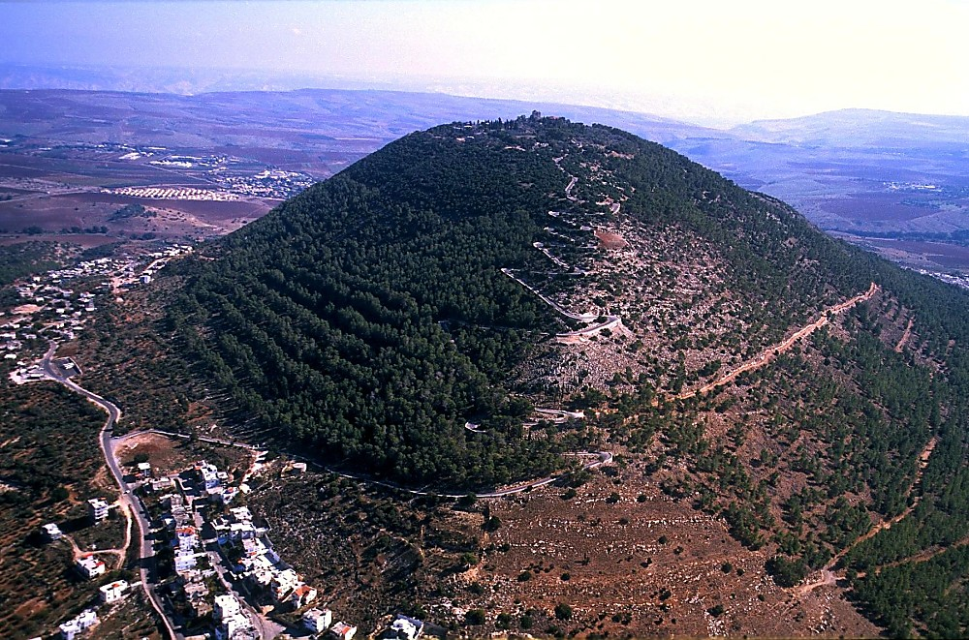
Mt Tabor aerial from northwest
وأمّا الأحَدَ عشَرَ تِلميذًا فانطَلَقوا إلَى الجَليلِ إلَى الجَبَلِ، حَيثُ أمَرَهُمْ يَسوعُ.
مت ٢٨ :١٦
جبل تابور
الجليل ، شمال اسرائيل
التفويض الأكبر من يسوع المسيح :
18.
فتقَدَّمَ يَسوعُ وكلَّمَهُمْ قائلًا: «دُفِعَ إلَيَّ كُلُّ سُلطانٍ في السماءِ وعلَى الأرضِ،
فاذهَبوا وتَلمِذوا جميعَ الأُمَمِ وعَمِّدوهُم باسمِ الآبِ والِابنِ والرّوحِ القُدُسِ.
وعَلِّموهُم أنْ يَحفَظوا جميعَ ما أوصَيتُكُمْ بهِ. وها أنا معكُمْ كُلَّ الأيّامِ إلَى انقِضاءِ الدَّهرِ». آمينَ.
مت : ٢٨ : ١٨-٢٠
23
٥
©2005 TBBMI
9.65.09.
Notes:
كان ربنا نفسه واضحًا جدًا في هذه النقطة ... يخبرنا إنجيل متى ...
//// "ثم ذهب التلاميذ الأحد عشر إلى الجليل ، إلى الجبل حيث قال لهم يسوع أن يذهبوا." كان هذا الجبل ...هو جبل طابور ...
//// أصدر الرب بعد ذلك التفويض العظيم للتلاميذ أولاً ثم… بالامتداد… إلى كل مؤمن إلى الأبد:
//// قال ... "أعطيتني كل سلطان في السماء وعلى الأرض.
//// لذلك اذهب وتلمذ جميع الأمم وعمدهم باسم الآب والابن والروح القدس ، و
////…. أعلمهم أن يطيعوا كل ما أوصيتكم به. وبالتأكيد أنا معك دائمًا ، حتى نهاية هذا العصر ".

Slide 26


إذا كنت بالفعل مؤمناً …
يخبرنا بطرس في
١ بطرس ٣ : ١٥
ما علينا بالضبط فعله وكيف نفعله...
24
١
©2005 TBBMI
9.65.09.
Notes:
ولكن إذا كنت بالفعل مؤمناً ...
//// يخبرنا بطرس في رسالته الأولى ، الاصحاح 3 ، الآية 15 ...
بالضبط ما يجب أن نفعله وكيف نفعله. يأمرنا برفق بهذه الطريقة ...

Slide 27
١ بطرس ٣ : ١٥
" بل قَدِّسوا الرَّبَّ الإلهَ في قُلوبكُمْ، مُستَعِدّينَ دائمًا لمُجاوَبَةِ كُلِّ مَنْ يَسألُكُمْ عن سبَبِ الرَّجاءِ الّذي فيكُم، بوَداعَةٍ وخَوْفٍ".
25
©2005 TBBMI
9.65.09.
Notes:
بل قَدِّسوا الرَّبَّ الإلهَ في قُلوبكُمْ، مُستَعِدّينَ دائمًا لمُجاوَبَةِ كُلِّ مَنْ يَسألُكُمْ عن سبَبِ الرَّجاءِ الّذي فيكُم، بوَداعَةٍ وخَوْفٍ،
١بط ٣: ١٥

Slide 28
١ بطرس ٣ : ١٥
" بل قَدِّسوا الرَّبَّ الإلهَ في قُلوبكُمْ، مُستَعِدّينَ دائمًا لمُجاوَبَةِ كُلِّ مَنْ يَسألُكُمْ عن سبَبِ الرَّجاءِ الّذي فيكُم، بوَداعَةٍ وخَوْفٍ".
26
©2005 TBBMI
9.65.09.
Notes:
التقدم التلقائي أثناء القراءة ...

Slide 29
١ بطرس ٣ : ١٥
" بل قَدِّسوا الرَّبَّ الإلهَ في قُلوبكُمْ، مُستَعِدّينَ دائمًا لمُجاوَبَةِ كُلِّ مَنْ يَسألُكُمْ عن سبَبِ الرَّجاءِ الّذي فيكُم، بوَداعَةٍ وخَوْفٍ".
27
©2005 TBBMI
9.65.09.
Notes:
التقدم التلقائي أثناء القراءة ...

Slide 30
١ بطرس ٣ : ١٥
" بل قَدِّسوا الرَّبَّ الإلهَ في قُلوبكُمْ، مُستَعِدّينَ دائمًا لمُجاوَبَةِ كُلِّ مَنْ يَسألُكُمْ عن سبَبِ الرَّجاءِ الّذي فيكُم، بوَداعَةٍ وخَوْفٍ".
28
©2005 TBBMI
9.65.09.
Notes:
التقدم التلقائي أثناء القراءة ...

Slide 31
١ بطرس ٣ : ١٥
" بل قَدِّسوا الرَّبَّ الإلهَ في قُلوبكُمْ، مُستَعِدّينَ دائمًا لمُجاوَبَةِ كُلِّ مَنْ يَسألُكُمْ عن سبَبِ الرَّجاءِ الّذي فيكُم، بوَداعَةٍ وخَوْفٍ".
29
©2005 TBBMI
9.65.09.
Notes:
auto-advance during reading…

Slide 32
١ بطرس ٣ : ١٥
" بل قَدِّسوا الرَّبَّ الإلهَ في قُلوبكُمْ، مُستَعِدّينَ دائمًا لمُجاوَبَةِ كُلِّ مَنْ يَسألُكُمْ عن سبَبِ الرَّجاءِ الّذي فيكُم، بوَداعَةٍ وخَوْفٍ".
30
©2005 TBBMI
9.65.09.
Notes:
التقدم التلقائي أثناء القراءة ...

Slide 33

١ بطرس ٣ : ١٥
" بل قَدِّسوا الرَّبَّ الإلهَ في قُلوبكُمْ، مُستَعِدّينَ دائمًا لمُجاوَبَةِ كُلِّ مَنْ يَسألُكُمْ عن سبَبِ الرَّجاءِ الّذي فيكُم، بوَداعَةٍ وخَوْفٍ".
31
©2005 TBBMI
9.65.09.
Notes:
التقدم التلقائي أثناء القراءة ...

Slide 34

١ بطرس ٣ : ١٥
" بل قَدِّسوا الرَّبَّ الإلهَ في قُلوبكُمْ، مُستَعِدّينَ دائمًا لمُجاوَبَةِ كُلِّ مَنْ يَسألُكُمْ عن سبَبِ الرَّجاءِ الّذي فيكُم، بوَداعَةٍ وخَوْفٍ".
32
©2005 TBBMI
9.65.09.
Notes:
التقدم التلقائي أثناء القراءة ...

Slide 35
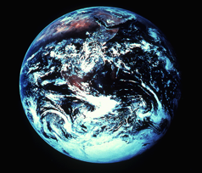
١ بطرس ٣ : ١٥
" بل قَدِّسوا الرَّبَّ الإلهَ في قُلوبكُمْ، مُستَعِدّينَ دائمًا لمُجاوَبَةِ كُلِّ مَنْ يَسألُكُمْ عن سبَبِ الرَّجاءِ الّذي فيكُم، بوَداعَةٍ وخَوْفٍ".
33
©2005 TBBMI
9.65.09.
Notes:
التقدم التلقائي أثناء القراءة ...

Slide 36

١ بطرس ٣ : ١٥
" بل قَدِّسوا الرَّبَّ الإلهَ في قُلوبكُمْ، مُستَعِدّينَ دائمًا لمُجاوَبَةِ كُلِّ مَنْ يَسألُكُمْ عن سبَبِ الرَّجاءِ الّذي فيكُم، بوَداعَةٍ وخَوْفٍ".
34
©2005 TBBMI
9.65.09.
Notes:
التقدم التلقائي أثناء القراءة ...

Slide 37

١ بطرس ٣ : ١٥
" بل قَدِّسوا الرَّبَّ الإلهَ في قُلوبكُمْ، مُستَعِدّينَ دائمًا لمُجاوَبَةِ كُلِّ مَنْ يَسألُكُمْ عن سبَبِ الرَّجاءِ الّذي فيكُم، بوَداعَةٍ وخَوْفٍ".
35
©2005 TBBMI
9.65.09.
Notes:
التقدم التلقائي أثناء القراءة ...

Slide 38
١ بطرس ٣ : ١٥
" بل قَدِّسوا الرَّبَّ الإلهَ في قُلوبكُمْ، مُستَعِدّينَ دائمًا لمُجاوَبَةِ كُلِّ مَنْ يَسألُكُمْ عن سبَبِ الرَّجاءِ الّذي فيكُم، بوَداعَةٍ وخَوْفٍ".
36
©2005 TBBMI
9.65.09.
Notes:
وَداعَةٍ وخَوْفٍ،

Slide 39
عالمك ينتظر.
37
©2005 TBBMI
9.65.09.
Notes:
The world is waiting.

Slide 40
شكرا لحسن انتباهكم !
الكتاب المقدس .. بشكل أساسي
الخدمات الدولية
فورت وورث ، تكساس
من تصميم وإنتاج جون إي فريمان ، دكتوراه.مصدر الصورة بفضل تود بولين ، القدس ، إسرائيل ؛ BiblePlaces.com ؛ فندق هولي لاند ، القدس ، إسرائيل ؛ والدكتور لين ريتماير ، هوثورندين ، أستراليا
©2005 TBBMI
38
Notes:
الكتاب المقدس ... أساسا وزارة الخزانة الدولية فورت وورث ، تكساس

Slide 41
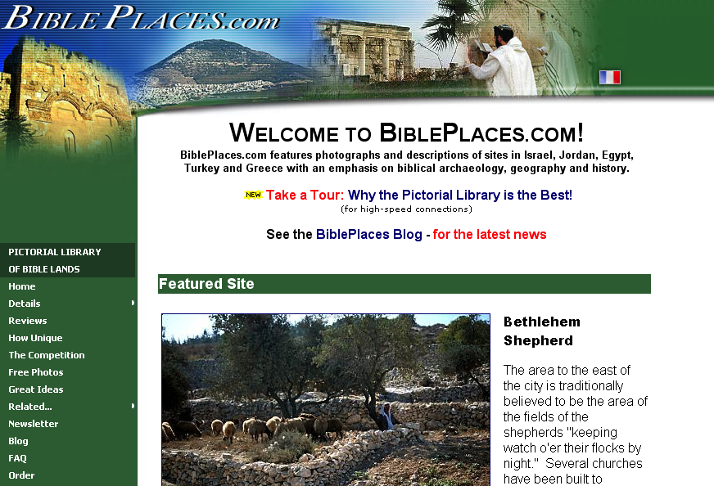
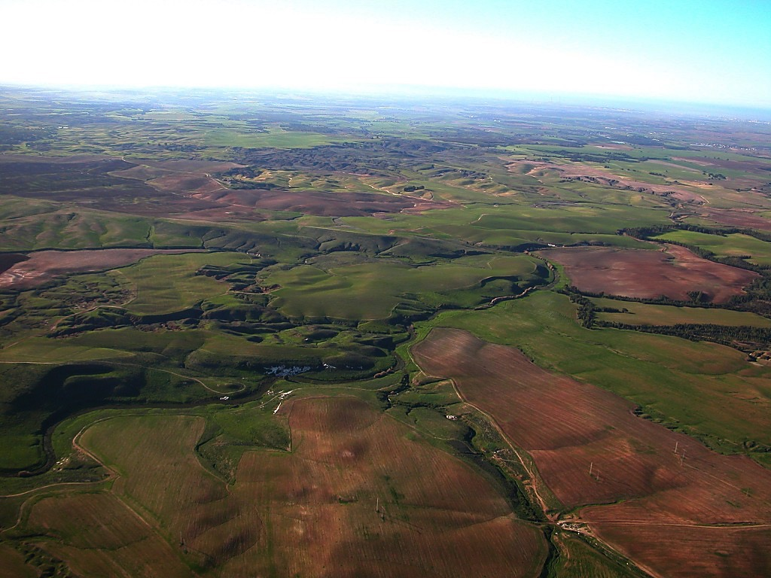
المكتبة المصورة لأراضي الكتاب المقدس
إن خدمتنا مدينة بعمق لتود بولن ، مؤسس المكتبة المصورة لأراضي الكتاب المقدس ، لإذنه السخي لاستخدام موارد الصور في جميع أنحاء الكتاب المقدس ... BASICALLY®. نحث مستخدمي TBB على زيارة موقع BiblePlaces.com واستكشاف آلاف مصادر الصور المتاحة: من الأرض المقدسة ، عبر بحر إيجة وحوض البحر الأبيض المتوسط إلى جنوب أوروبا حيث ترسخ الإيمان المسيحي. يقدم موقع BiblePlaces.com للمعلمين والمنتجين المرئيين مجموعة لا تضاهى من موارد التصوير الرقمي عالية الدقة. يرجى زيارة! شكرا تود!
9.65.09.
39
Notes:
Once again, we are indebted to BiblePlaces.com for the many images used. We encourage you to consult this website for 7000 images.

Slide 42
شكرا ل ...
الكتاب المقدس
بشكل أساسي
عرض تقديمي للكتاب المقدس ... أسسته شركة فورت وورث ، تكساس
9.65.09.
©2005 TBBMI
40

Slide 43


الكتاب المقدس بشكل أساسيat BibleStudyDownloads.org
أحصل على هذا العرض التقديمي مجانا

Slide 44
40
©2005 TBBMI
9.65.09.
Notes:
شكرا لحسن انتباهكم

